Slide 1


Кафедра: «ФИНАНСЫ И УЧЕТ»
Дисциплина: «Финансовый менеджмент (продвинутый курс)»
Преподаватель: д.э.н., доцент Сагиева Римма Калымбековна
Тема 14. Управление рисками портфеля активов.

Slide 2

План лекции:
1.Основные понятия и классификация риска портфеля финансовых активов
2. Методы количественной оценки риска и принципы управления риском портфеля
Цель лекции: умение применять методами управления рисками портфеля финансовых активов
Результаты:
формирование профессиональных компетенций в сфере управления рисками портфеля финансовых активов

Slide 3

1.Основные понятия и классификация риска портфеля финансовых активов
Элементы риска
возможность отклонения от предполагаемой цели, ради которой осуществлялась выбранная альтернатива
вероятность достижения желаемого результата
отсутствие уверенности в достижении поставленной цели
возможность материальных, нравственных и др. потерь, связанных с осуществлением выбранной в условиях неопределенности альтернативы
Notes:
Под финансовым риском предприятия понимается вероятность возникновения неблагоприятных финансовых последствий в форме потери дохода и капитала в ситуации неопределенности условий осуществления его финансовой деятельности.

Slide 4
Классификация инвестиционных рисков
Систематический (рыночный) риск
Несистематический риск
риски по сегментам рынка
отраслевой риск
процентный риск
деловой риск
валютный риск
риск ликвидности
фондовый риск
кредитный риск
товарный риск
риск рынка производных финансовых инструментов
риск ликвидности
риск долгосрочного отзыва
инфляционный риск
реинвестиционный риск
политический риск

Slide 5

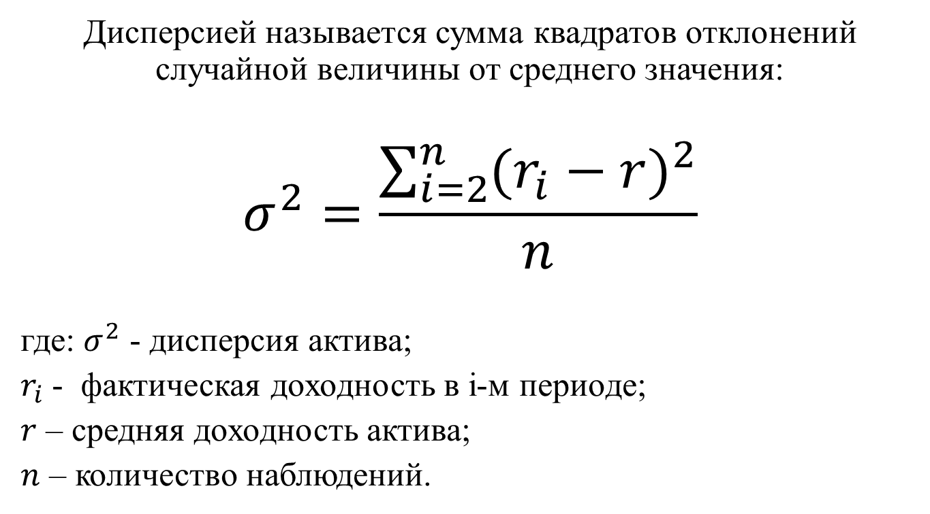
2. Методы количественной оценки риска и принципы управления риском портфеля
Дисперсией называется сумма квадратов отклонений случайной величины от среднего значения:
$$σ^{2}=\frac{\sum_{i=2}^{n}{{(r_{i}−r)}^{2}}}{n}$$
где: $σ^{2}$ - дисперсия актива;
$r_{i}$ - фактическая доходность в i-м периоде;
$r$ – средняя доходность актива;
$n$ – количество наблюдений.

Slide 6

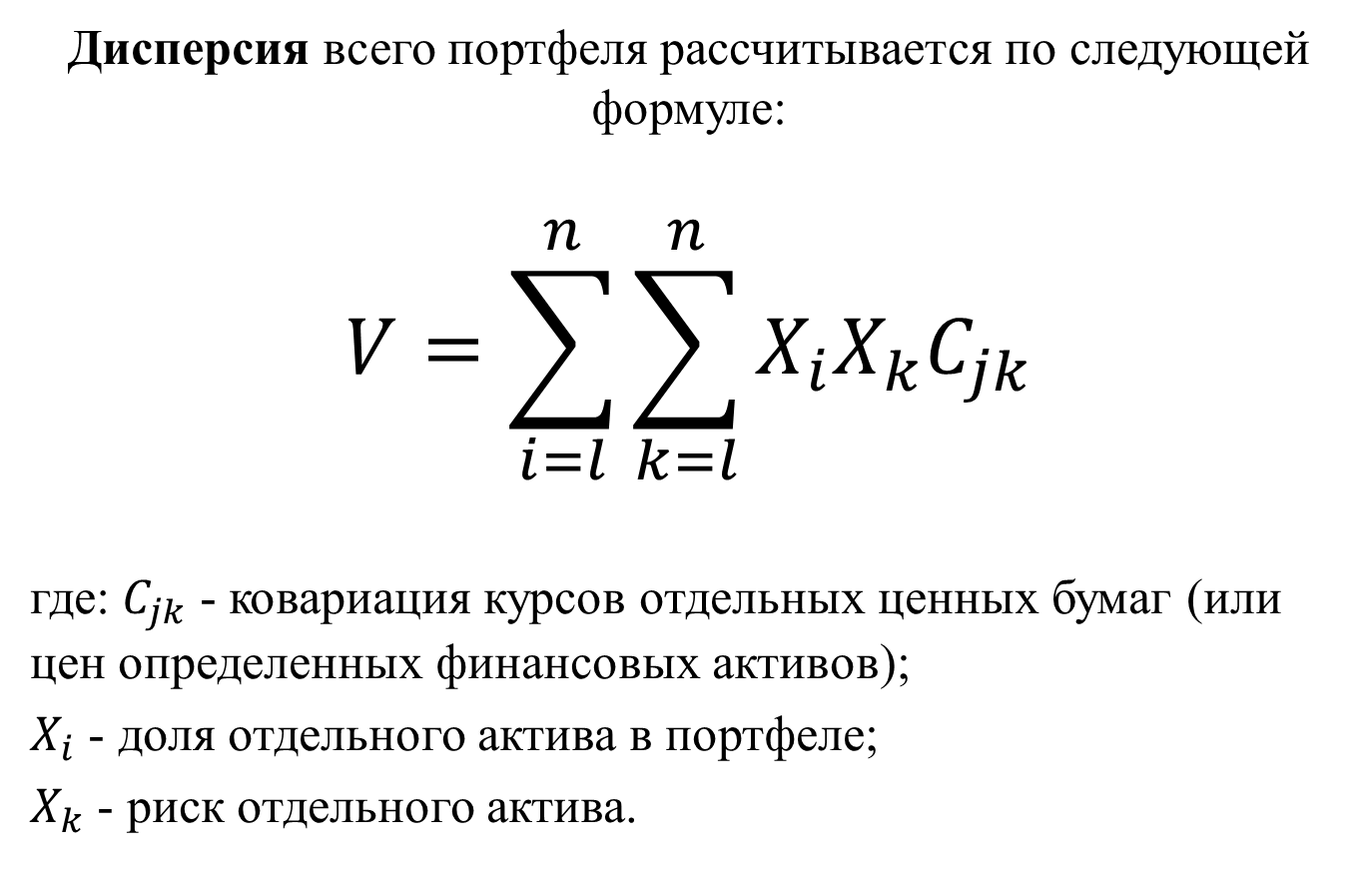
Дисперсия всего портфеля рассчитывается по следующей формуле:
$$V=\sum_{i=l}^{n}{\sum_{k=l}^{n}{X_{i}X_{k}C_{jk}}}$$
где: $C_{jk}$ - ковариация курсов отдельных ценных бумаг (или цен определенных финансовых активов);
$X_{i}$ - доля отдельного актива в портфеле;
$X_{k}$ - риск отдельного актива.

Slide 7

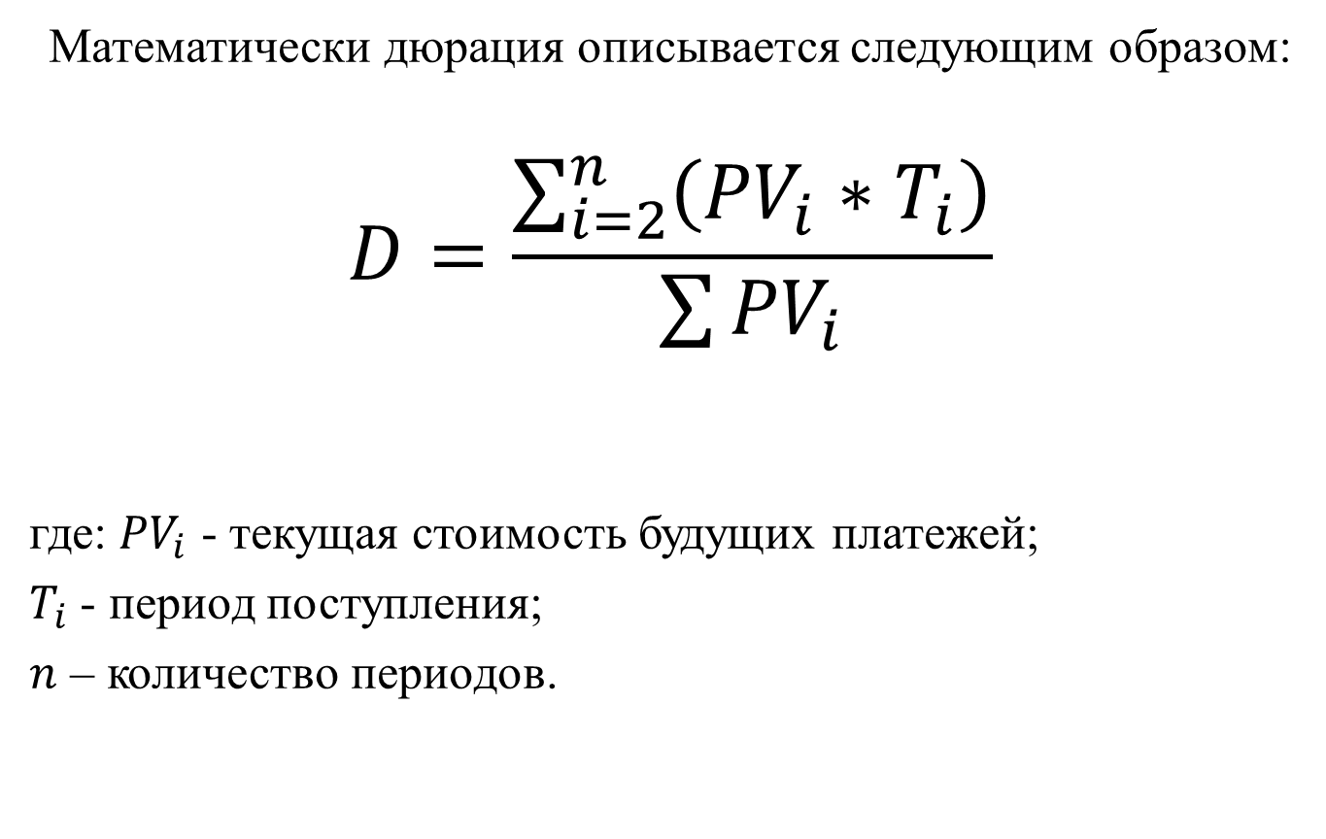
Математически дюрация описывается следующим образом:
$$D=\frac{\sum_{i=2}^{n}{\left({PV}_{i}∗T_{i}\right)}}{\sum{{PV}_{i}}}$$
где: ${PV}_{i}$ - текущая стоимость будущих платежей;
$T_{i}$ - период поступления;
$n$ – количество периодов.

Slide 8

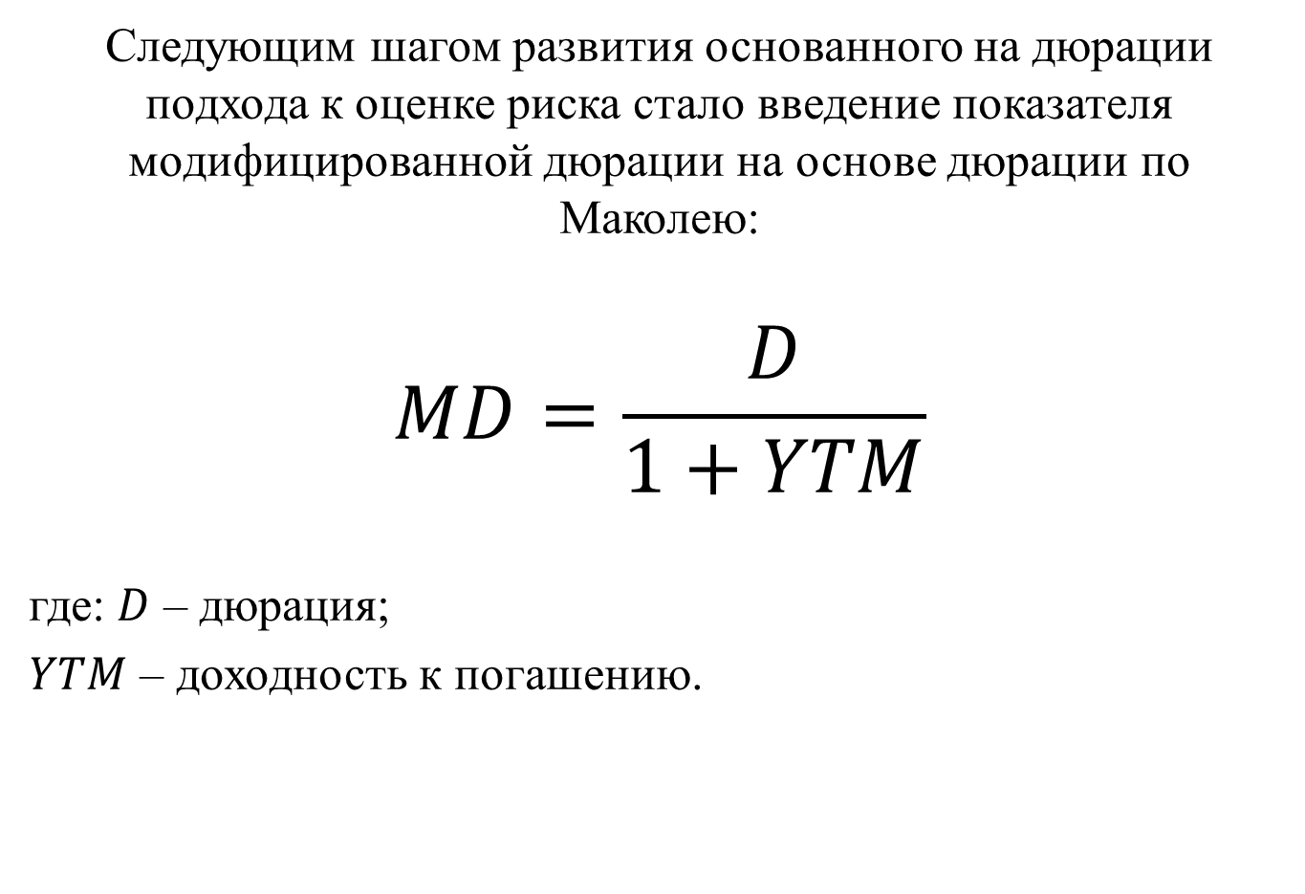
Следующим шагом развития основанного на дюрации подхода к оценке риска стало введение показателя модифицированной дюрации на основе дюрации по Маколею:
$$MD=\frac{D}{1+YTM}$$
где: $D$ – дюрация;
$YTM$ – доходность к погашению.

Slide 9


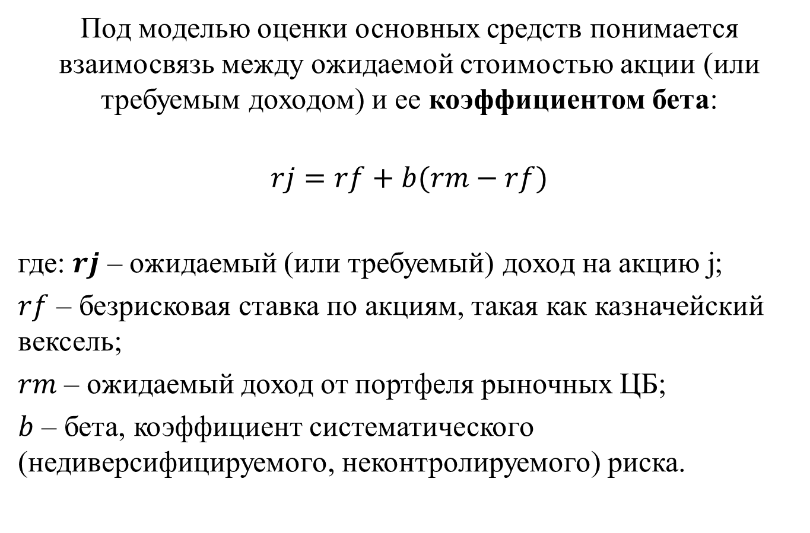
Под моделью оценки основных средств понимается взаимосвязь между ожидаемой стоимостью акции (или требуемым доходом) и ее коэффициентом бета:
$$rj=rf+b(rm−rf)$$
где: $rj$ – ожидаемый (или требуемый) доход на акцию j;
$rf$ – безрисковая ставка по акциям, такая как казначейский вексель;
$rm$ – ожидаемый доход от портфеля рыночных ЦБ;
$b$ – бета, коэффициент систематического (недиверсифицируемого, неконтролируемого) риска.

Slide 10
Ожидаемый доход = Безрисковая ставка + Бета х (Надбавка за рыночный риск)
Коэффициент бета | Что он означает
0 | Доход от ЦБ не зависит от состояния рынка
0,5 | ЦБ реагирует только половиной стоимости на изменения РЦБ
1,0 | ЦБ реагирует полностью на изменения рынка ЦБ
2,0 | ЦБ вдвойне реагирует на изменения рынка

Slide 11
Спасибо за внимание!

